Slide 1
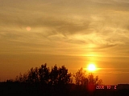
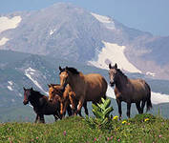
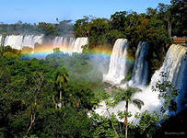
КРАСОТА и ГАРМОНИЯ МИРА.

Slide 2
Материал составлен руководителем кружка « Я и МОЙ МИР» Храмовой Л.Н. воспитателя первой категории МДОУ№ 99. г. Саранска.

Slide 3
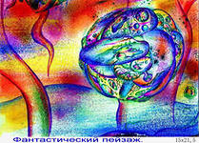
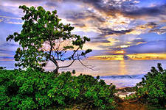
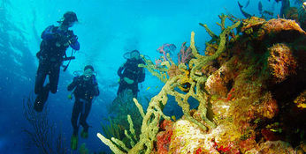
Человек и есть – мир. Потому что он не отделим от мира, т.е. в окружающем нас мире мы ищем соб-ственную красоту и мир ищет красоту через нас и-нашим разумом поверяет свою гармонию.

Slide 4
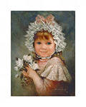
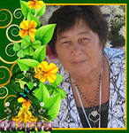
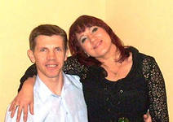
Красота дает радость соприкосновения с вечным. Она как бы говорит нам: «Вы – части бессмертного мира, и вместе с ним - вечны. Лишь будьте естественны, не лгите и не вредите себе, тогда даже смерть ваша будет легка, а жизнь - лучшей частью жизни Вселенной!"

Slide 5
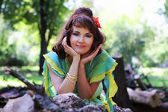
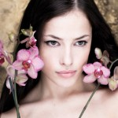
Самое красивое, что есть у человека-это глаза. И особенно прекрасны они, когда светятся от счастья. Поэтому ,если человек счастлив , то он может подарить частичку счастья т.е. создавать прекрасное.

Slide 6
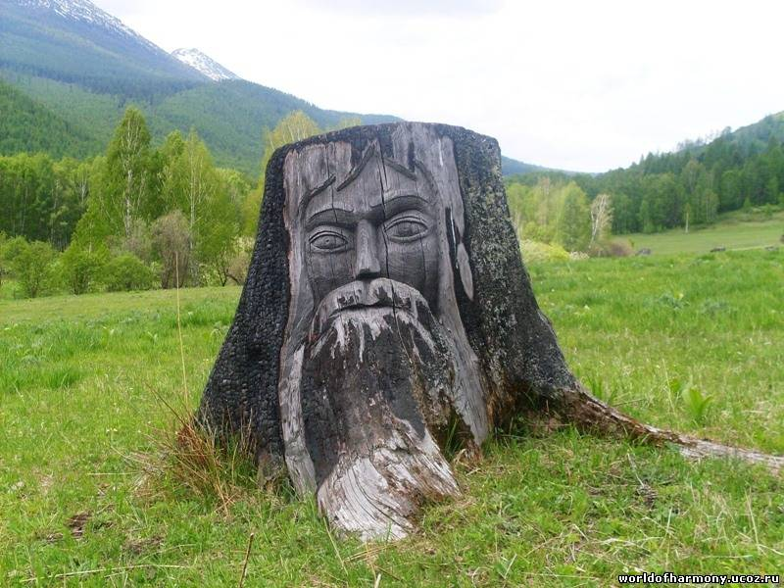
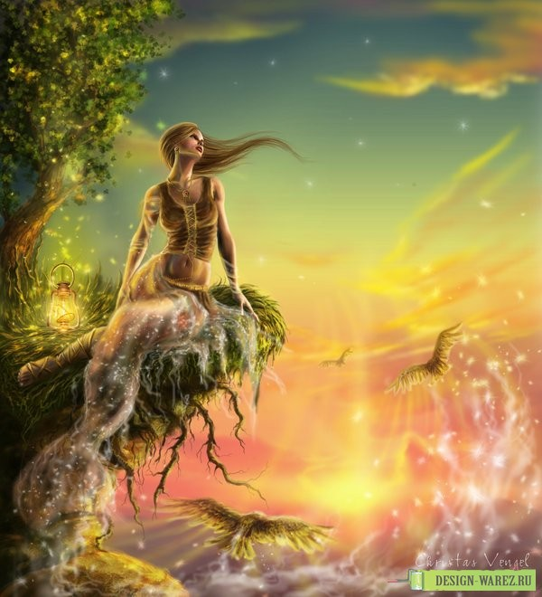
Красота- множественна . Она помогает нам воспринимать красоту мира, ее многообразие. Только здорового который был сложен за много- много лет, не испорченного болезнями ,катастрофами и пороками цивилизации.
То , что создается человеком, читается красивым и остается потомкам. Способность понимать и воспринимать красивое ,дана нам природой для того что бы помогать ей развиваться и обогащаться.

Slide 7
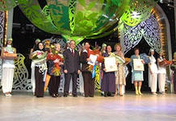
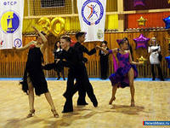
Существует еще красота и внутренняя. Без внутренней красоты человек считает себя как-бы мертвым. Об этом даже думать не хочется т . к калеки, инвалиды могут быть очень красивы именно благодаря внутренней красоте. Все люди талантливы , только мно-гие не показывают его и прячут даже от близких людей.

Slide 8
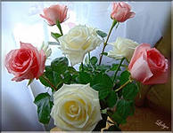
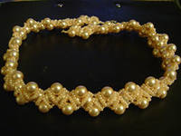
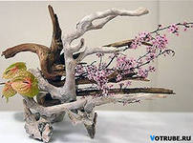
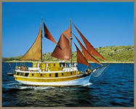
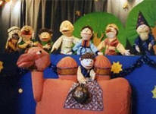

Slide 9
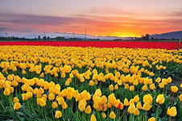
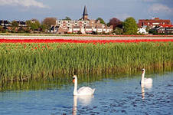
Красота спасает нас не когда-нибудь, а непрерывно .Если бы человек не понимал красоту, на что бы ориентировался он в жизни? Именно красота показывает нам лучшие объекты и явления действительности. Выбирая красивое в качестве примера своих поступков, человек избирает верный путь к жизни . Природа за многие годы бессознательно выбрала красоту, как критерий жизни человека и вот теперь мы им пользуемся , хотя и бессознательно. Многие писатели отразили красоту в своих стихах.

Slide 10
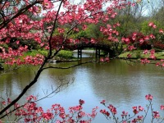
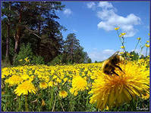
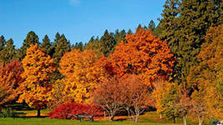
Природа
Природа как простое чудо,
Нельзя понять и разгадать.
То одевает стужи шубу,
То расплавляет в прах асфальт.
Дождь в зной безудержно желанен,
Трепещут быстрые ручьи.
Души порывы умиротворяет
И очищает мысли от скверны.
Люди спешат познать все грани
Природы матери родной.
Но понимают, что-то управляет нами -
Невежество не пропускает и стоит стеной.
Мечты уходят в бесконечность.
Следы запутаны в тени.
Природа открывает вечность,
Для тех, кто в мыслях чист своих.

Slide 11
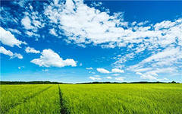
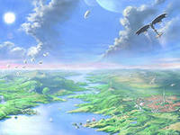
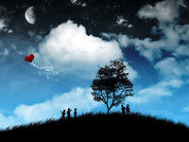
Облака
Плывут размеренно, самозабвенно,
Не зная грусти и судьбы.
Всегда для вас попутный ветер
У облаков нет суеты.
Белесые на фоне неба,
Один лишь час для вас он жизнь.
Посланцы Бога, ветра, света
Они вас ждут, когда скрываетесь вдали.
Изменчивы, неповторимы,
Животные, машины, корабли.
Ваши косматые долины,
Как караваны уходящие за горизонт земли.

Slide 12
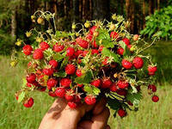
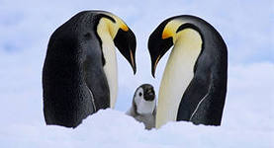
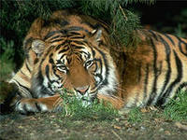
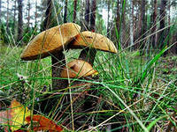
Природа – мать родная
Вот под ногами зашуршало,
И появился ручеёк.
Оказывается нужно мало,
Чтоб зародился родничок.
Святая гладь, чиста водица
И капли мокрые у ней.
Всегда так просто ей напиться:
Пасть на колени – пей и пей.
Природа – мать родная!
Мы на словах всегда твердим.
И сам того не замечая,
Воспел тебя в словах своих.

Slide 13
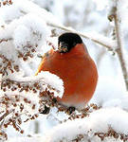
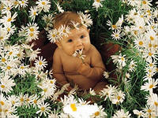
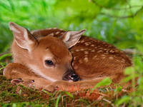
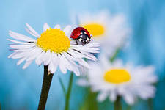
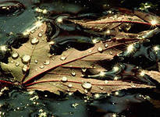
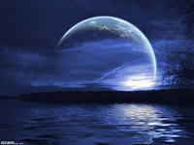
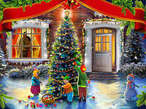
Будоражит что чувства в тебе, То, конечно же, очень красиво И гармонию дарит душе. Лучик солнца, закат, горы, море, Распустившийся первый листок... Все несет красоту неземную, Словно воздуха свежий глоток. Оглянитесь вокруг, не спешите, Разглядите во всем красоту. Окрыляет пусть вас это чувство, Помогает исполнить мечту! ©

